Slide 1
5.9课前测
学习通推送，5分钟内完成。

Slide 2
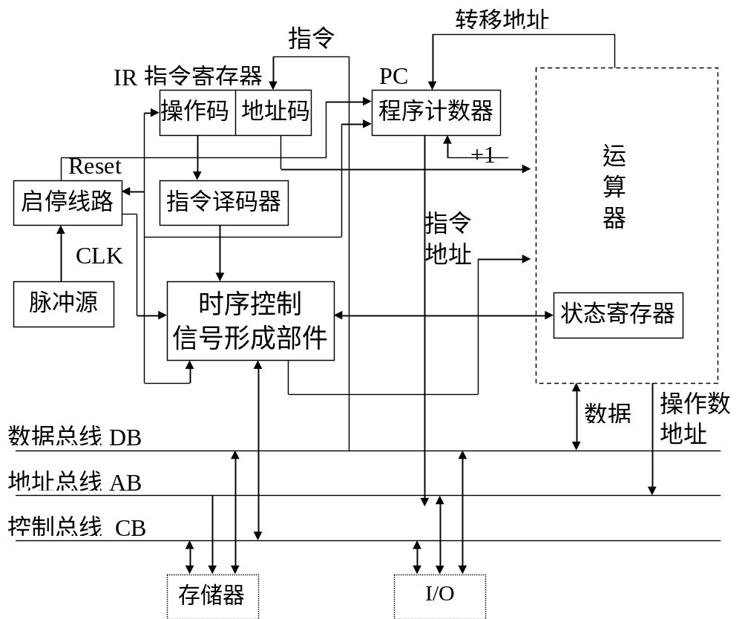
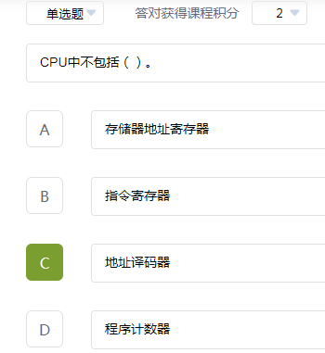

Slide 3
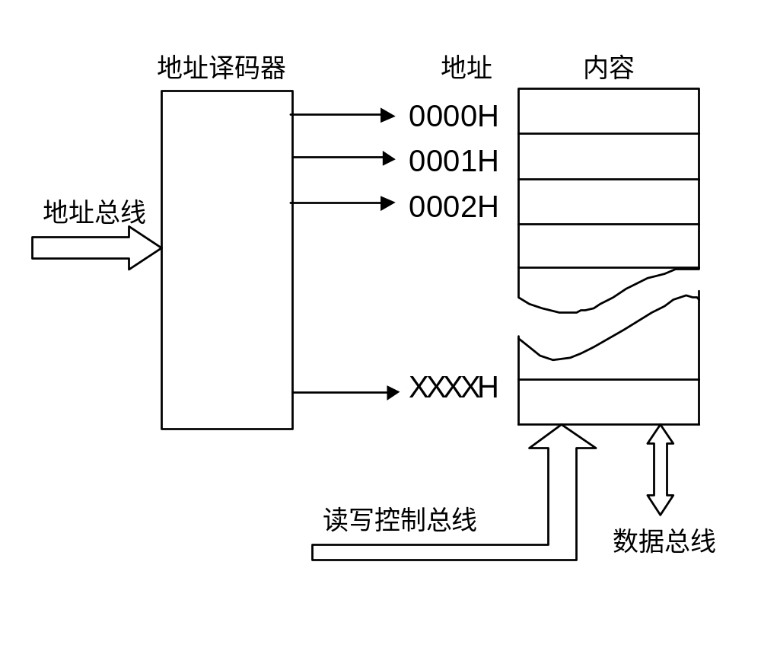

Slide 4
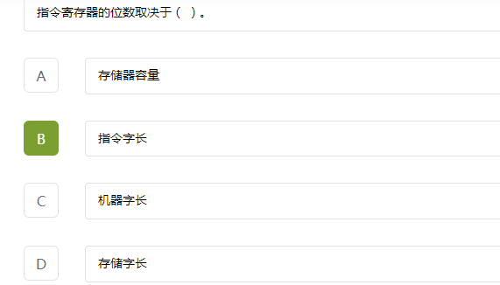

Slide 5
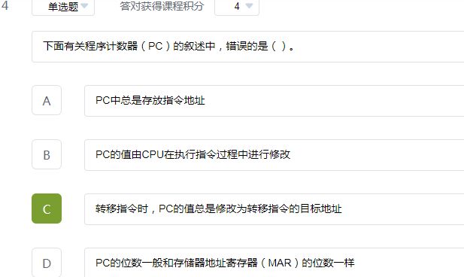

Slide 6
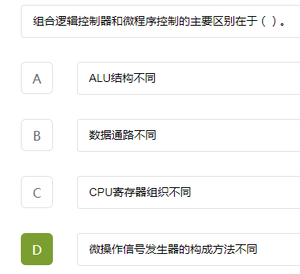

Slide 7
加法指令的执行过程：
(rs)+ ((rs1)+disp)
①从存储器取指令，送入指令寄存器，并进行操作码译码。程序计数器加1，为下一条指令作好准备。
rd
②计算数据地址，将计算得到的有效地址送地址寄存器AR。
③到存储器取数
④进行加法运算，结果送寄存器，并根据运算结果置状态位N，Z，V，C。

